Slide 1
Základy pravděpodobnosti
Jana Příhonská
Fakulta přírodovědně-humanitní a pedagogická
TUL
jana.prihonska@tul.cz

Slide 2
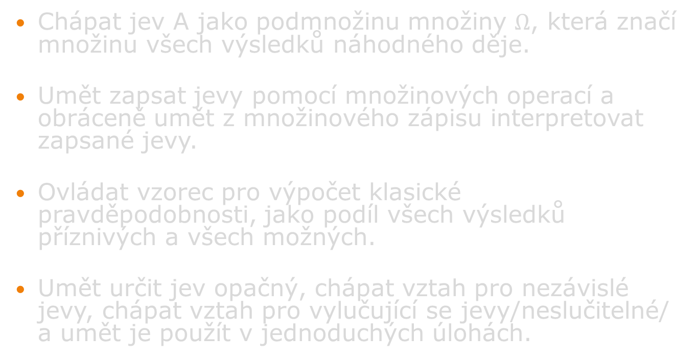
Dovednosti a cíle
Chápat jev A jako podmnožinu množiny $Ω$, která značí množinu všech výsledků náhodného děje.
Umět zapsat jevy pomocí množinových operací a obráceně umět z množinového zápisu interpretovat zapsané jevy.
Ovládat vzorec pro výpočet klasické pravděpodobnosti, jako podíl všech výsledků příznivých a všech možných.
Umět určit jev opačný, chápat vztah pro nezávislé jevy, chápat vztah pro vylučující se jevy/neslučitelné/ a umět je použít v jednoduchých úlohách.

Slide 3
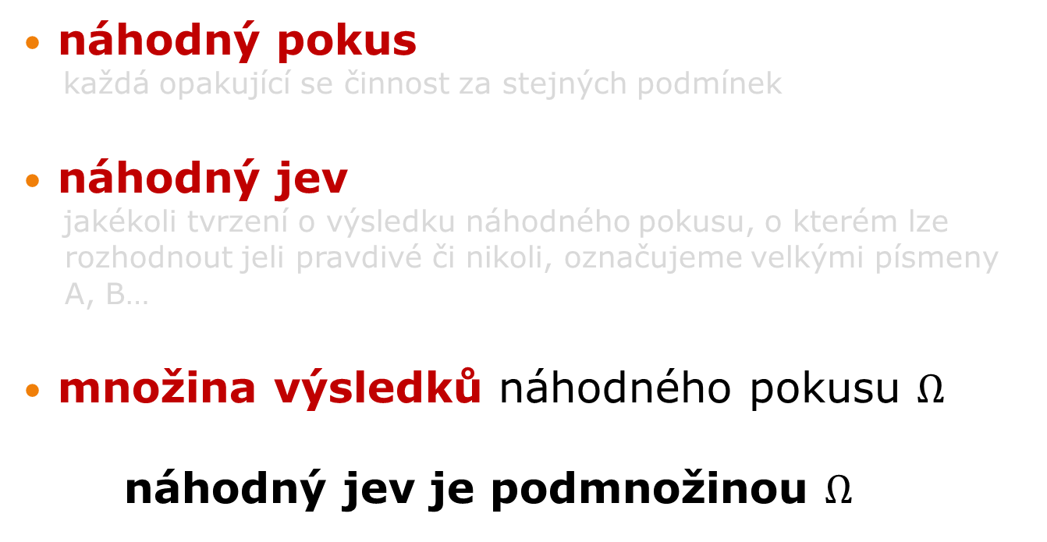
Základní pojmy
náhodný pokus
každá opakující se činnost za stejných podmínek
náhodný jev
jakékoli tvrzení o výsledku náhodného pokusu, o kterém lze
rozhodnout jeli pravdivé či nikoli, označujeme velkými písmeny
A, B…
množina výsledků náhodného pokusu $Ω$
náhodný jev je podmnožinou $Ω$

Slide 4
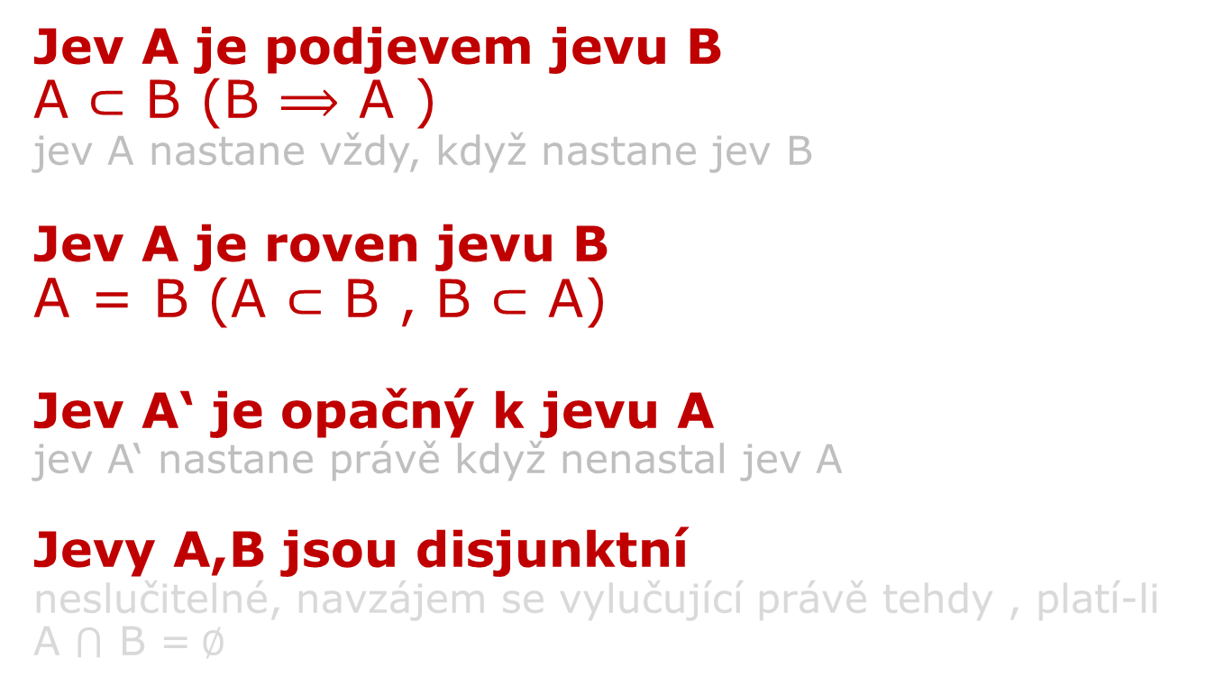
Vztahy mezi jevy
Jev A je podjevem jevu B
A $⊂$ B (B $⟹$ A )
jev A nastane vždy, když nastane jev B
Jev A je roven jevu B
A = B (A $⊂$ B , B $⊂$ A)
Jev A‘ je opačný k jevu A
jev A‘ nastane právě když nenastal jev A
Jevy A,B jsou disjunktní
neslučitelné, navzájem se vylučující právě tehdy , platí-li
A $⋂$ B =$∅$

Slide 5
Operace s jevy
Součet jevů A, B
Jev, který nastane právě tehdy, když nastane alespoň jeden z jevů A, B.
Označení A+B nebo množinově A∪B
Příklad:
Mezi vylosovanými bude buď Adam nebo Eva

Slide 6
Operace s jevy
Součin jevů A, B
Jev, který nastane právě tehdy, když nastanou oba jevy současně.
Označení A · B nebo množinově A ∩ B
Příklad:
Mezi vylosovanými bude Adam a(zároveň) Eva.

Slide 7
Rozdíl jevů A, B
Jev, který nastane právě tehdy, když nastane jev A a nenastane jev B.
Označení A – B

Slide 8
Korespondující pojmy jevová algebra - matem. logika - teorie množin
jev - výrok – množina
dílčí jev - implikace - podmnožina
ekvivalence - ekvivalence - ekvivalence
součet – disjunkce – sjednocení
součin – konjunkce – průnik
opačný jev – negace - doplněk

Slide 9
Klasická definice pravděpodobnosti
Předpoklady
množina všech výsledků je konečná
všechny výsledky jsou stejně možné
všechny výsledky se navzájem vylučují (nemohou nastat současně)

Slide 10

Klasická definice pravděpodobnosti
Pravděpodobnost jevu A je dána podílem počtu všech příznivých výsledků $m$ a počtu všech možných výsledků $n$
$$P\left(A\right)= \frac{m}{n}$$

Slide 11
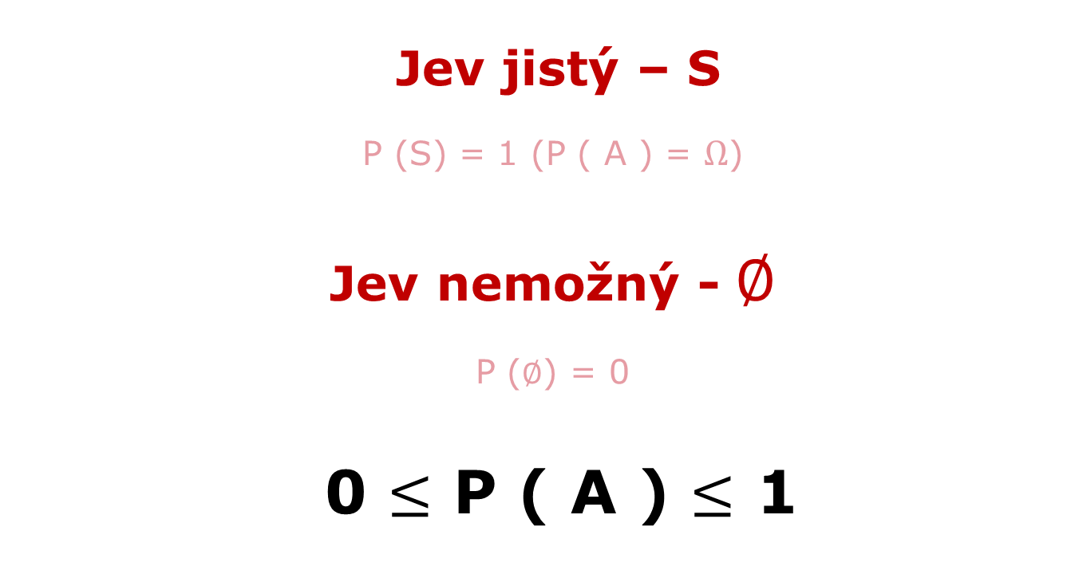
Krajní meze pravděpodobnosti
Jev jistý – S
P (S) = 1 (P ( A ) = $Ω$)
Jev nemožný - $∅$
P ($∅$) = 0
0 $≤$ P ( A ) $≤$ 1

Slide 12
Příklad – hod kostkou
Náhodný pokus: HOD KOSTKOU
Určete pravděpodobnost jevů:
a) jev A: "padne číslo 5"
b) jev B: "padne číslo ≤ 2"

Slide 13
A: "padne číslo 5„ ; B: "padne číslo ≤ 2"
Řešení:
a) P(A)= 1/6
Příznivá je jediná možnost – jediná pětka
b) P(B)= 2/6 = 1/3
Příznivá jsou dvě čísla: 1 a 2

Slide 14
Náhodný pokus: HOD dvěma kostkami
S jakou pravděpodobností padne na dvou kostkách součet
a) šest
b) menší než 7

Slide 15
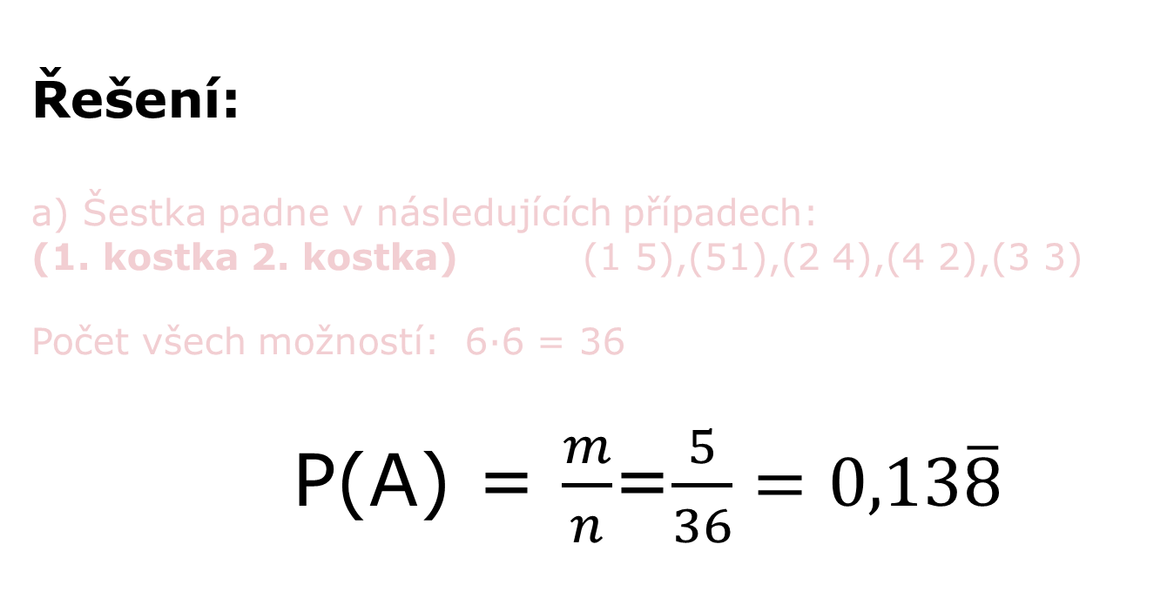
Padne součet 6
Řešení:
a) Šestka padne v následujících případech:
(1. kostka 2. kostka) (1 5),(51),(2 4),(4 2),(3 3)
Počet všech možností: 6·6 = 36
P(A) = $\frac{m}{n}$=$\frac{5}{36}=0,13\overline{8}$

Slide 16
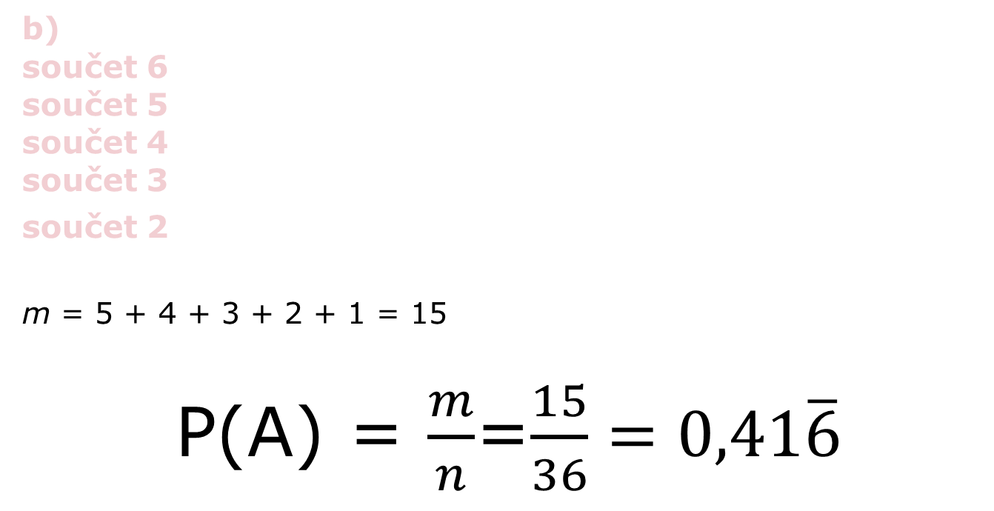
b)
součet 6
součet 5
součet 4
součet 3
součet 2
m = 5 + 4 + 3 + 2 + 1 = 15
P(A) = $\frac{m}{n}$=$\frac{15}{36}=0,41\overline{6}$
Padne součet 6 menší než 7

Slide 17
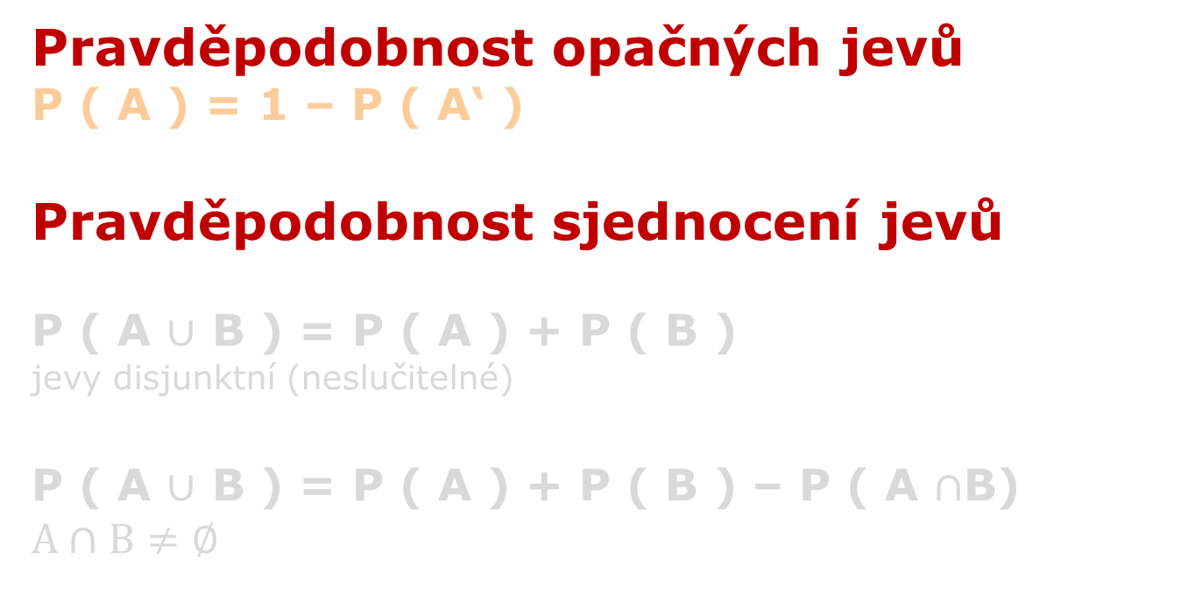
Základní vlastnosti pravděpodobnosti
Pravděpodobnost opačných jevů
P ( A ) = 1 – P ( A‘ )
Pravděpodobnost sjednocení jevů
P ( A $∪$ B ) = P ( A ) + P ( B )
jevy disjunktní (neslučitelné)
P ( A $∪$ B ) = P ( A ) + P ( B ) – P ( A $∩$B)
$$A∩B≠∅$$

Slide 18
Příklad – opačné jevy
Jaká je pravděpodobnost, že ze skupiny 7 studentů mají aspoň dva narozeniny ve stejný den?
Jev A : aspoň dva mají narozeniny ve stejný den
Opačný jev A‘: nikdo nemá narozeniny v týž den
m‘ = 365 . 364 . 363 . 362 . 361 . 360 . 359
n‘ = 365 . 365 . 365 . 365 . 365 . 365 . 365
výsledná pravděpodobnost, že ze skupiny 7 aspoň 2 mají narozeniny ve stejný den je dána
P ( A ) = 1 – P ( A‘ )
P ( A ) = 0,056

Slide 19
Příklad – pst sjednocení jevů
Stanovte pravděpodobnost jevu, že z 10 náhodně vytažených bridžových karet budou alespoň 3 esa (bridžové karty: 52 karet celkem, z toho 4 esa)
Jev A - vybereme alespoň 3 esa
(vybereme 3 nebo 4 esa)
Jev A se rozkládá na součet dvou navzájem disjunktních jevů:
A1 . . . vybereme 3 esa
A2 . . . vybereme 4 esa
P(A) = P(A1 + A2) = P(A1) + P(A2)

Slide 20
Základní vlastnosti pravděpodobnosti
Jestliže A ⊆ B , pak:
a) 0 ≤ P(A) ≤ P(B)
b) P(B - A) = P(B) - P(A)

Slide 21
Nezávislé jevy

Slide 22
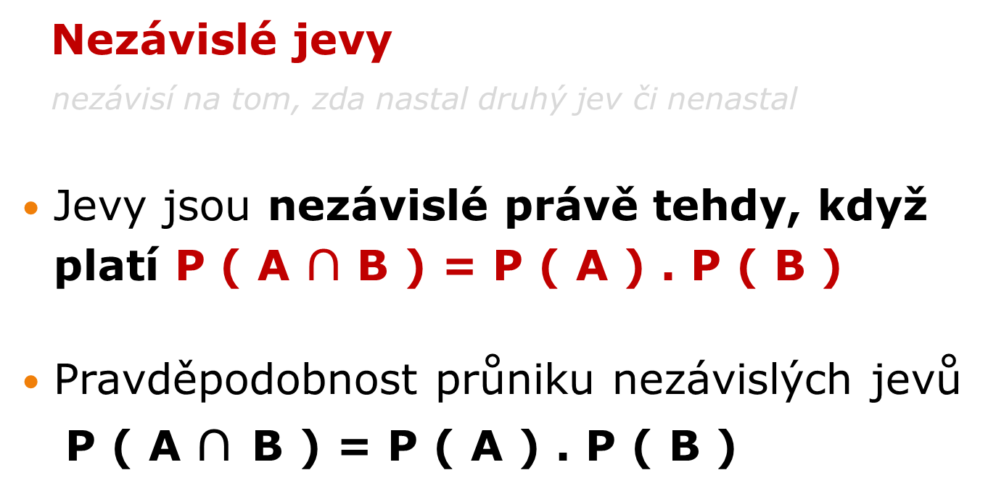
Nezávislé jevy
Nezávislé jevy
nezávisí na tom, zda nastal druhý jev či nenastal
Jevy jsou nezávislé právě tehdy, když platí P ( A $∩$ B ) = P ( A ) . P ( B )
Pravděpodobnost průniku nezávislých jevů
P ( A $∩$ B ) = P ( A ) . P ( B )

Slide 23
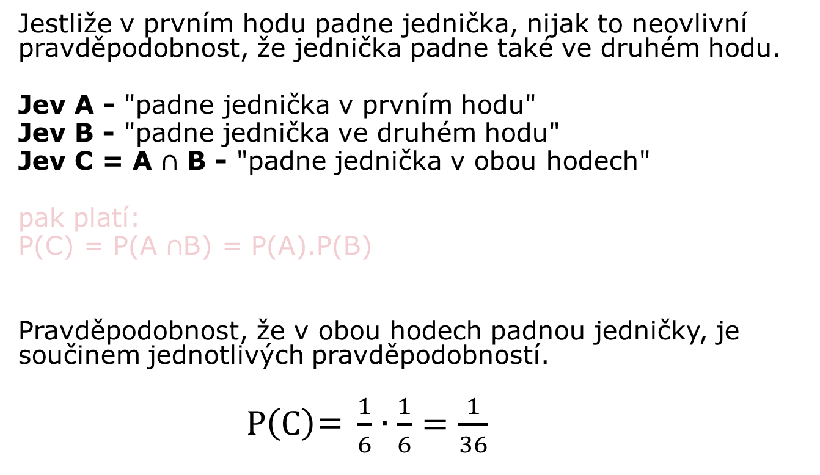
Hod kostkou
Jestliže v prvním hodu padne jednička, nijak to neovlivní pravděpodobnost, že jednička padne také ve druhém hodu.
Jev A - "padne jednička v prvním hodu"
Jev B - "padne jednička ve druhém hodu"
Jev C = A $∩$ B - "padne jednička v obou hodech"
pak platí:
P(C) = P(A $∩$B) = P(A).P(B)
Pravděpodobnost, že v obou hodech padnou jedničky, je součinem jednotlivých pravděpodobností.
$P\left(C\right)$= $\frac{1}{6}∙\frac{1}{6}=\frac{1}{36}$

Slide 24
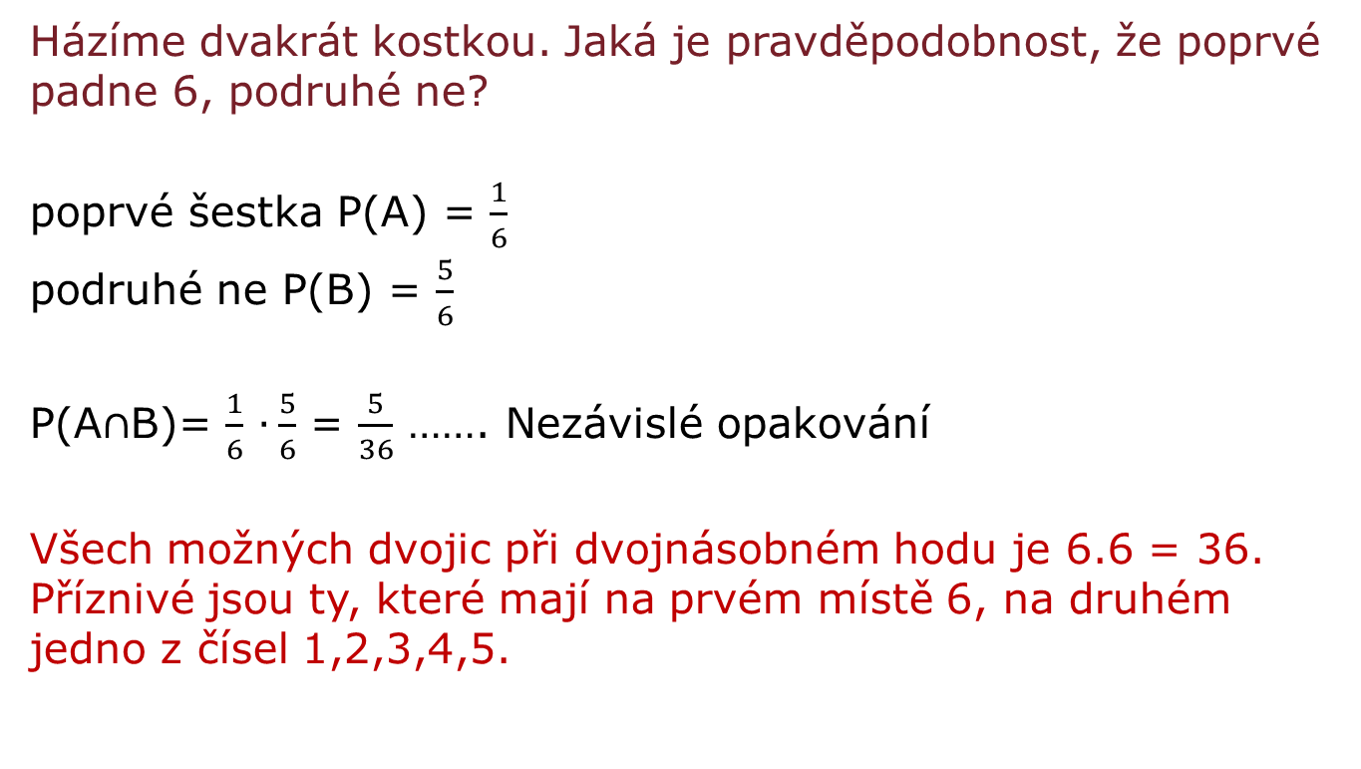
Příklad – nezávislé jevy
Házíme dvakrát kostkou. Jaká je pravděpodobnost, že poprvé padne 6, podruhé ne?
poprvé šestka P(A) = $\frac{1}{6}$
podruhé ne P(B) = $\frac{5}{6}$
P(A$∩$B)= $\frac{1}{6}$ $∙\frac{5}{6}$ = $\frac{5}{36}$ ……. Nezávislé opakování
Všech možných dvojic při dvojnásobném hodu je 6.6 = 36. Příznivé jsou ty, které mají na prvém místě 6, na druhém jedno z čísel 1,2,3,4,5.

Slide 25
Nezávislé jevy A, B neslučitelné
A
B
Nikdy nemohou nastat oba najednou

Slide 26
Nezávislé jevy A, B slučitelné
A
B
A ∩ B

Slide 27
Příklad - cvičení
Hodíme bílou a černou kostkou, b značí číslo na bílé kostce, c číslo na černé kostce. V každém z následujících případů rozhodněte, zda jevy jsou nebo nejsou závislé.

Slide 28
Příklad - cvičení
Jev A je b = 3, jev B je c = 4
Jev C je b + c = 7, jev D je c = 3
Jev C je b + c = 7, jev E je c < 3
Jev F je b + c = 11, jev G je c ≠ 5

Slide 29
Jsou-li nezávislé jevy A a B, jsou nezávislé i jevy A a B´?
A
A ∩ B´
B
A ∩ B

Slide 30
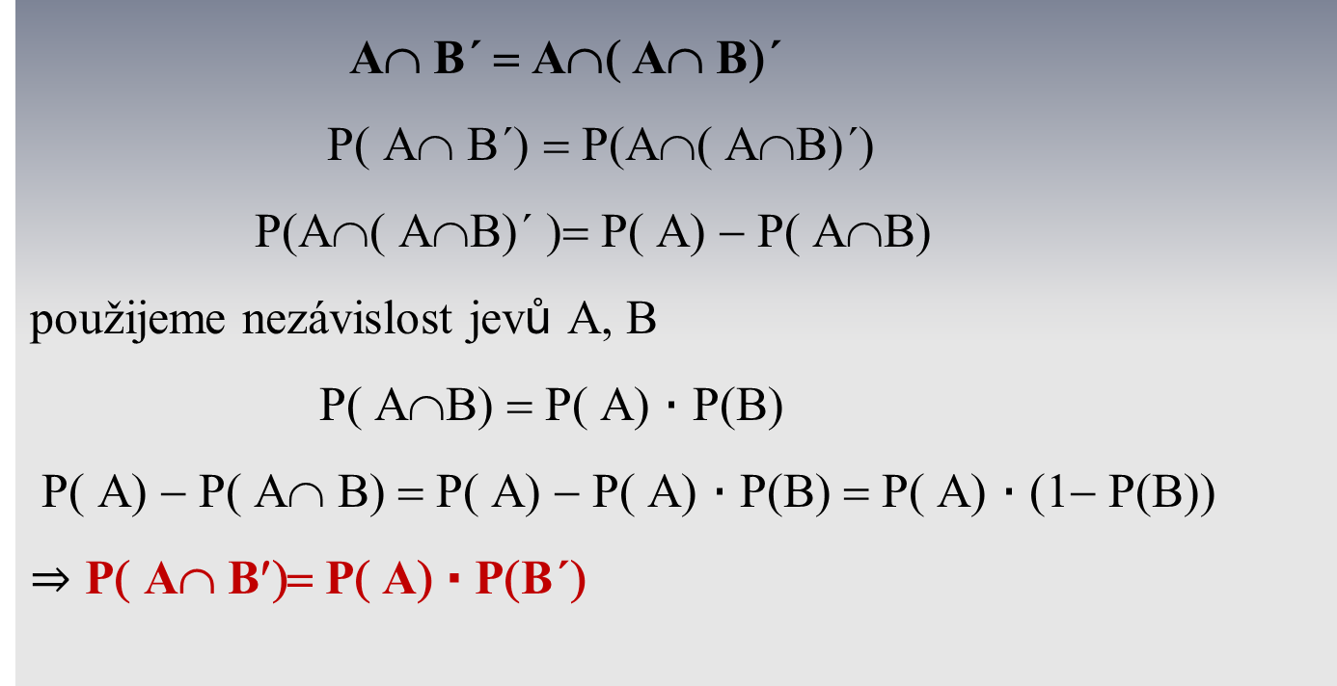
A∩ B´ = A∩( A∩ B)×
P( A∩ B´) = P(A∩( A∩B)×)
P(A∩( A∩B)× )= P( A) − P( A∩B)
použijeme nezávislost jevů A, B
P( A∩B) = P( A) · P(B)
P( A) − P( A∩ B) = P( A) − P( A) · P(B) = P( A) · (1− P(B)) $⇒\text{P}\text{( }\text{A}\text{Ç }\text{B}\text{¢)}$= P( A) · P(B×)
A
A ∩ B´
B
A ∩ B
Jsou-li jevy A, B nezávislé, jsou nezávislé i dvojice jevů: A, B´ A´, B A´, B´

Slide 31
Geometrická pravděpodobnost

Slide 32
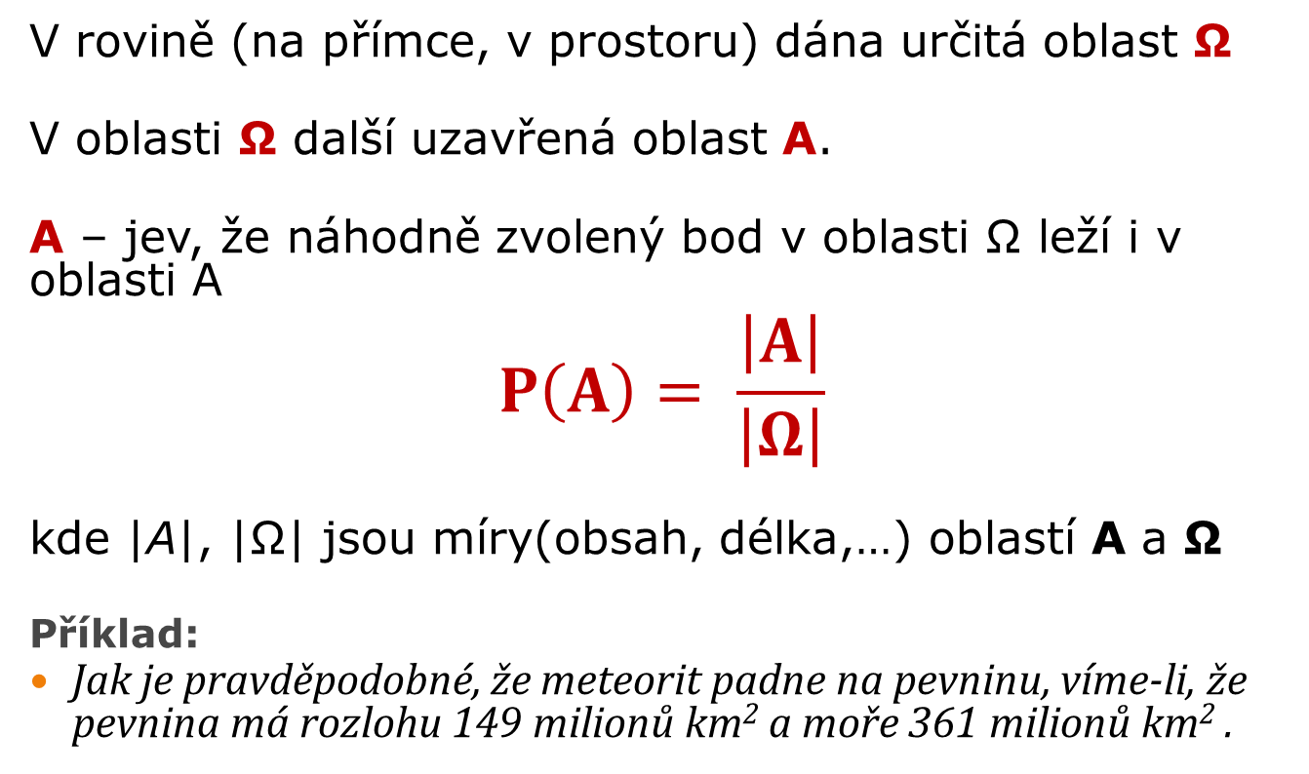
Geometrická pravděpodobnost
V rovině (na přímce, v prostoru) dána určitá oblast Ω
V oblasti Ω další uzavřená oblast A.
A – jev, že náhodně zvolený bod v oblasti Ω leží i v oblasti A
$$P\left(A\right)= \frac{\left|A\right|}{\left|Ω\right|}$$
kde |A|, |Ω| jsou míry(obsah, délka,…) oblastí A a Ω
Příklad:
Jak je pravděpodobné, že meteorit padne na pevninu, víme-li, že pevnina má rozlohu 149 milionů km² a moře 361 milionů km² .

Slide 33
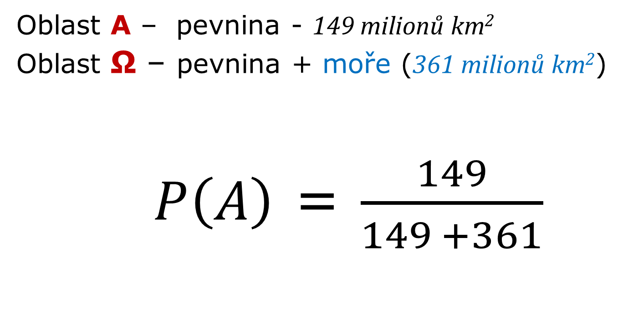
Jak je pravděpodobné, že meteorit padne na pevninu, víme-li, že pevnina má rozlohu 149 milionů km² a moře 361 milionů km².
Oblast A – pevnina - 149 milionů km²
Oblast Ω – pevnina + moře (361 milionů km²)
              $P\left(A\right)$ = $\frac{149}{149 +361}$

Slide 34
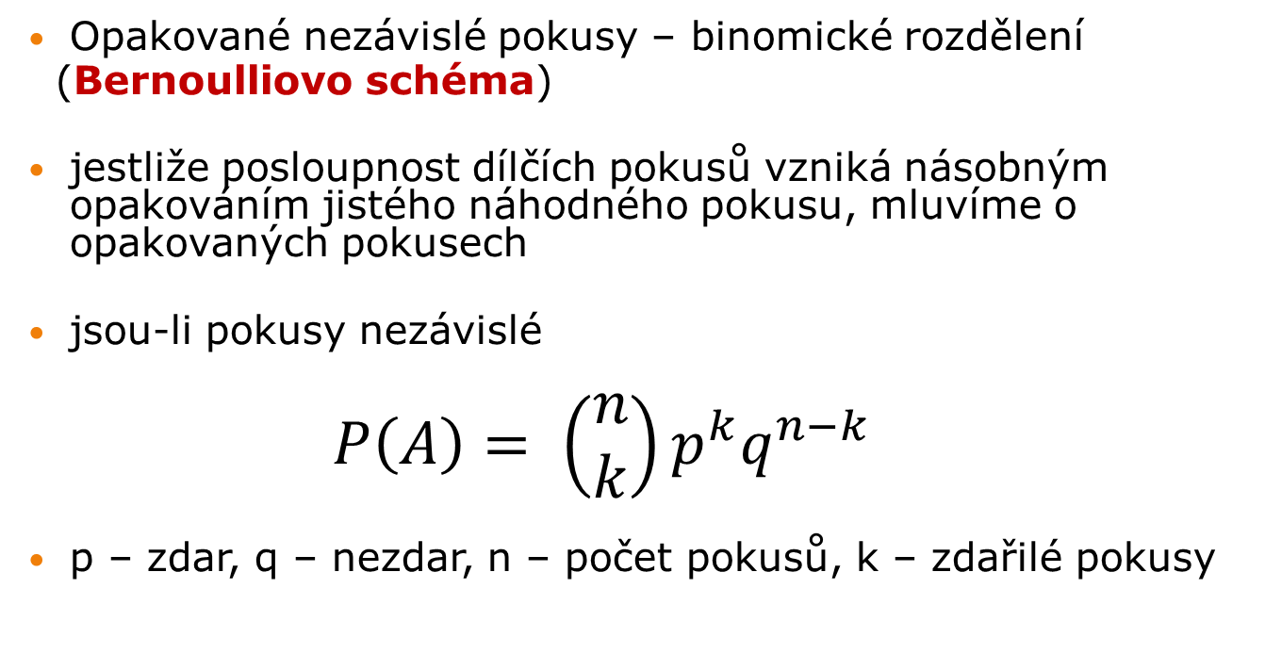
Bernoulliho schema
Opakované nezávislé pokusy – binomické rozdělení
(Bernoulliovo schéma)
jestliže posloupnost dílčích pokusů vzniká násobným opakováním jistého náhodného pokusu, mluvíme o opakovaných pokusech
jsou-li pokusy nezávislé
$P\left(A\right)= \left(\begin{matrix}n \\ k\end{matrix}\right)p^{k}q^{n−k}$
p – zdar, q – nezdar, n – počet pokusů, k – zdařilé pokusy

Slide 35
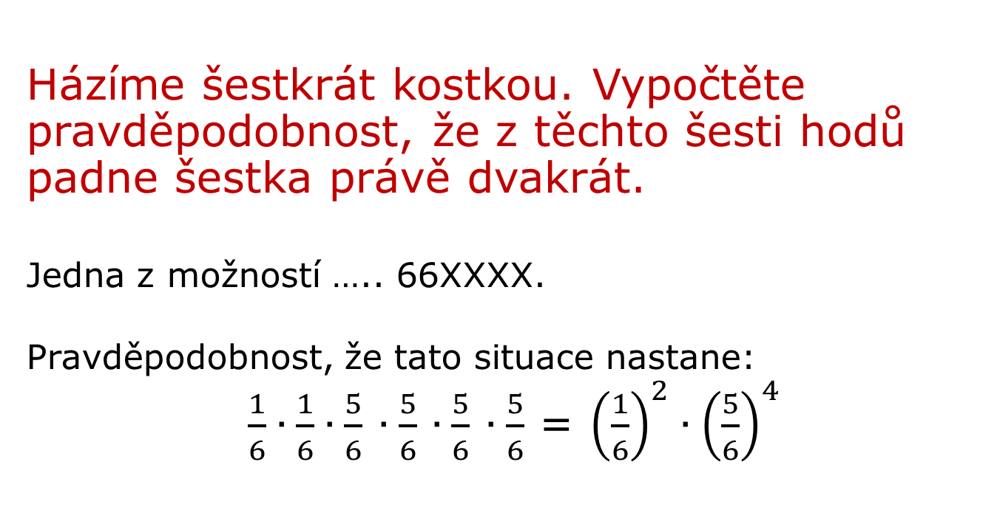
Bernoulliho schema
Házíme šestkrát kostkou. Vypočtěte pravděpodobnost, že z těchto šesti hodů padne šestka právě dvakrát.
Jedna z možností ….. 66XXXX.
Pravděpodobnost, že tato situace nastane:
$\frac{1}{6}∙\frac{1}{6}∙\frac{5}{6}$ $∙\frac{5}{6}$ $∙\frac{5}{6}$ $∙\frac{5}{6}$ = ${\left(\frac{1}{6}\right)}^{2}∙{\left(\frac{5}{6}\right)}^{4}$

Slide 36
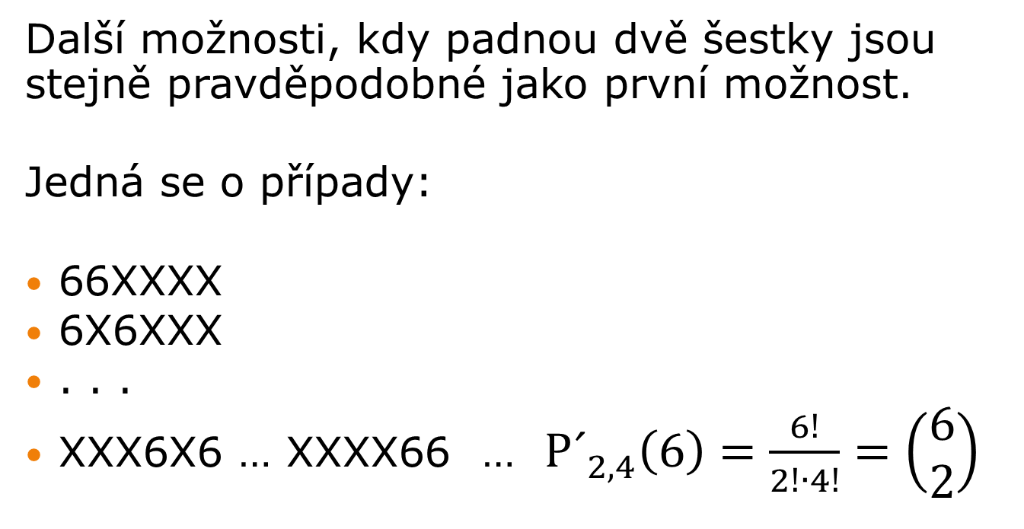

$P= \left(\begin{matrix}6 \\ 2\end{matrix}\right)∙$ ${\left(\frac{1}{6}\right)}^{2}∙{\left(\frac{5}{6}\right)}^{4}$
Další možnosti, kdy padnou dvě šestky jsou stejně pravděpodobné jako první možnost.
Jedná se o případy:
66XXXX
6X6XXX
. . .
XXX6X6 … XXXX66 … ${P´}_{2,4}^{}\left(6\right)=\frac{6!}{2!∙4!}=\left(\begin{matrix}6 \\ 2\end{matrix}\right)$

Slide 37
Bernoulliho schema - příklad
Pravděpodobnost, že náhodně vybraný student bude znát učivo, je 0,005. Jaká je pravděpodobnost, že mezi dvaceti vybranými studenty bude:
a) právě 5 znalých studentů
b) nejvýše 2 znalí studenti
c) alespoň jeden znalý student
Viz cvičení

Slide 38

Pravděpodobnost, že náhodně vybraný student bude znát učivo, je 0,005. Jaká je pravděpodobnost, že mezi dvaceti vybranými studenty bude:
a) právě 5 znalých studentů
$P\left(A_{5}\right)$ = $\left(\begin{matrix}20 \\ 5\end{matrix}\right)∙{0,005}^{5}∙{0,995}^{15}$

Slide 39

Soubor N prvků
M má určitou vlastnost
N - M nikoliv
Vybereme postupně n prvků, z nichž žádný nevracíme. Pravděpodobnost, že mezi n vybranými bude k takových, že mají sledovanou vlastnost, vypočteme podle vzorce:
$P=$ $\frac{\left(\begin{matrix}M \\ k\end{matrix}\right)∙\left(\begin{matrix}N−M \\ n−k\end{matrix}\right)}{\left(\begin{matrix}N \\ n\end{matrix}\right)}$

Slide 40
Otázka:
Záleží na tom, zda vybereme výrobky najednou nebo postupně bez vracení?
Mezi 15 výrobky je 5 zmetků. Vybereme 3 výrobky. Jaká je pravděpodobnost, že jeden z nich je vadný, jestliže:
a) vybereme všechny 3 najednou
b) vybíráme po jednom bez vracení

Slide 41
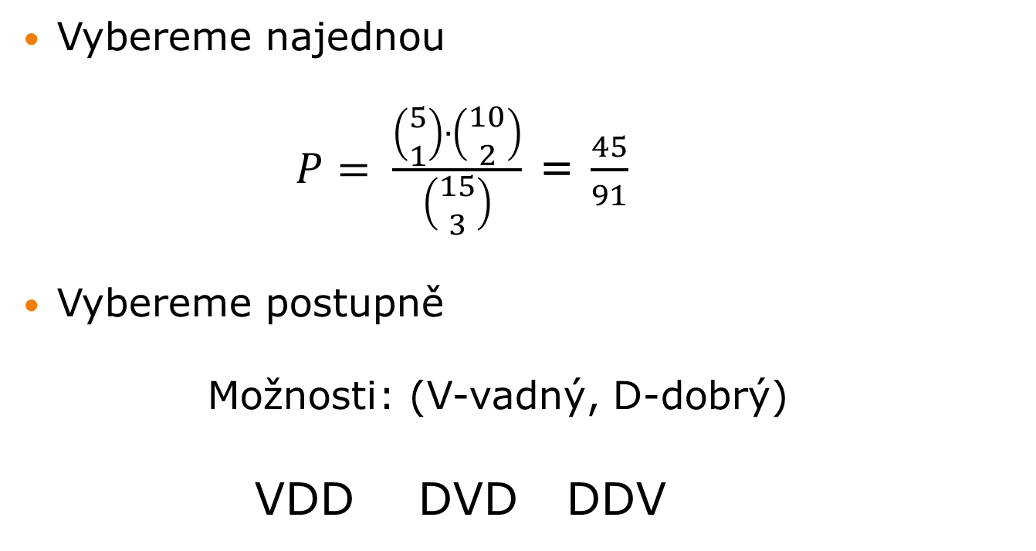
Mezi 15 výrobky je 5 zmetků. Vybereme 3 výrobky. Jaká je pravděpodobnost, že jeden z nich je vadný
Vybereme najednou
$P= \frac{\left(\begin{matrix}5 \\ 1\end{matrix}\right)∙\left(\begin{matrix}10 \\ 2\end{matrix}\right)}{\left(\begin{matrix}15 \\ 3\end{matrix}\right)}$ = $\frac{45}{91}$
Vybereme postupně
Možnosti: (V-vadný, D-dobrý)
VDD DVD DDV

Slide 42
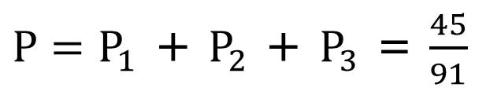

VDD
$P_{1}= \frac{5}{15}∙\frac{10}{14}∙\frac{9}{13}$ = $\frac{15}{91}$
DVD
$P_{2}= \frac{10}{15}∙\frac{5}{14}∙\frac{9}{13}$ = $\frac{15}{91}$
DDV
$P_{3}= \frac{10}{15}∙\frac{9}{14}∙\frac{5}{13}$ = $\frac{15}{91}$
PST sjednocení
jevů
$P=P_{1}$ + $P_{2}$ + $P_{3}$ = $\frac{45}{91}$

